Slide 1
العماره والفنون في الحضاره الإسلامية

Slide 4
جدول التعلم

Slide 5
١-ان تتعرف على مميزات الفنون الإسلامية
٢- ان تبين عماره المساجد عبر العصور
٣- ان تتعرف الطالبة على الأبنية التي اعتنى المسلمين بزخرفتها
٤- ان تقدر الطالبة جهود المملكة في اهتمامها بعمار الحرمين

Slide 6
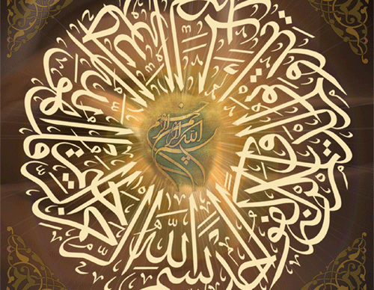
طالبتي المبدع من خلال الصور المعروضة أمامك حددي مميزات الفنون الاسلامية

Slide 7
شاهدي الفيديوا واستنتجي عما يتحدث

Slide 8
كلمه شكراً

Slide 9
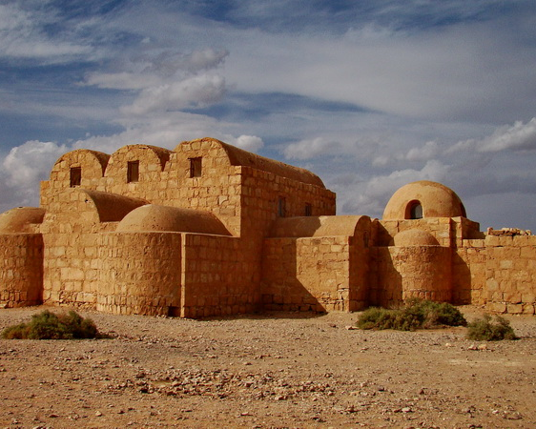
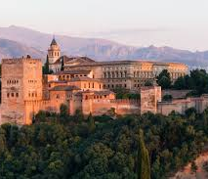
طالبتي المبدعه عن سبب عدم ظهور القصور في عهد الرسول وخلفائه الراشدين
قصر العمرة
قصر الحمراء

Slide 10
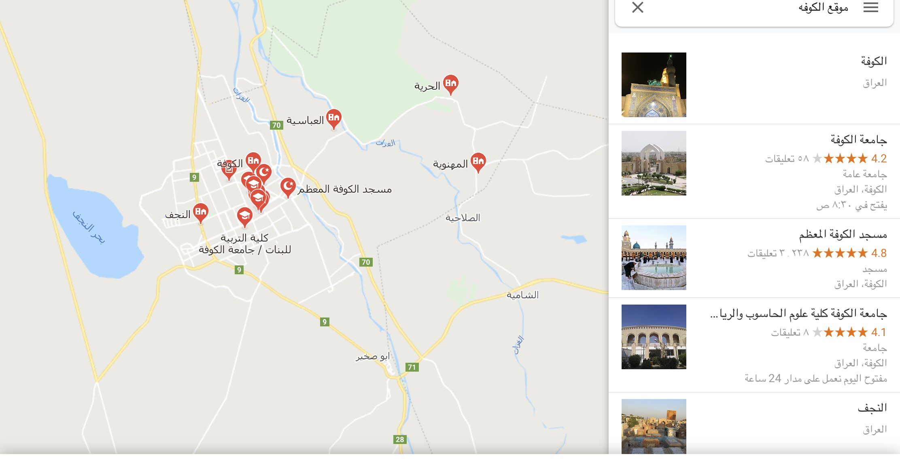
اهم المدن الإسلامية
مدن في العراق

Slide 11
طالبتي هيا ناخذ جوله في القاهره من خلال google earth

Slide 12
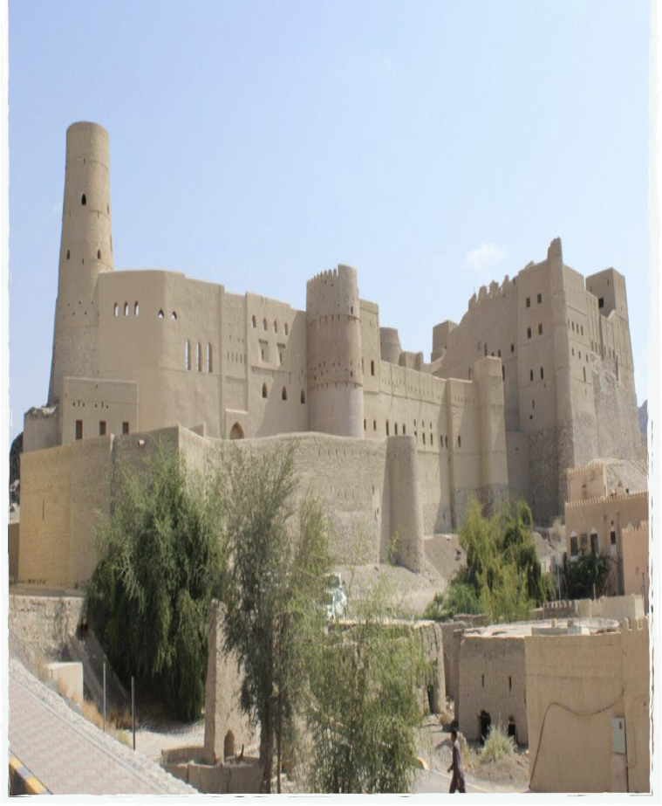
طالبتي المفكره اربطي بين الصور

Slide 13
بطاقه خروج

Slide 14
قيم نفسك
درس العمارة والفنون في الحضارة الإسلامية
https://wordwall.net/ar/resource/4096850
https://wordwall.net/ar/resource/4096850
Notes:
https://wordwall.net/ar/resource/4096850

Slide 15
طالبتي لنا بإذن الله لقاء مع درس جديد
معلمتكِ /نوره فالح

